Slide 1
Fast adiabatic qubit gates using only σz control
查辰

Slide 2
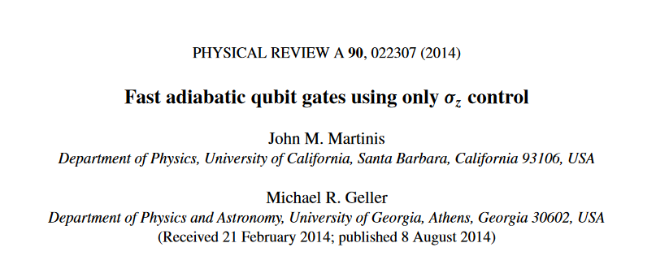

Slide 3
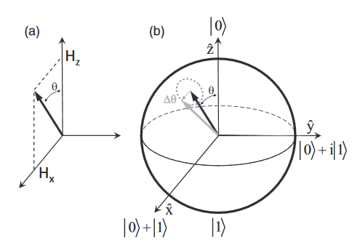

对于H = $H_{x}σ_{x}+H_{z}σ_{z}=\left(\begin{matrix}H_{z} & H_{x} \\ H_{x} & −H_{z}\end{matrix}\right)$
可以定义一个Hamilton vector$\left(\begin{matrix}H_{x} & 0 & H_{z}\end{matrix}\right)$，在X-Z平面内，与Z轴夹角为$θ=arctan\left(\frac{H_{x}}{H_{z}}\right)$，qubit演化由其控制。

Slide 4
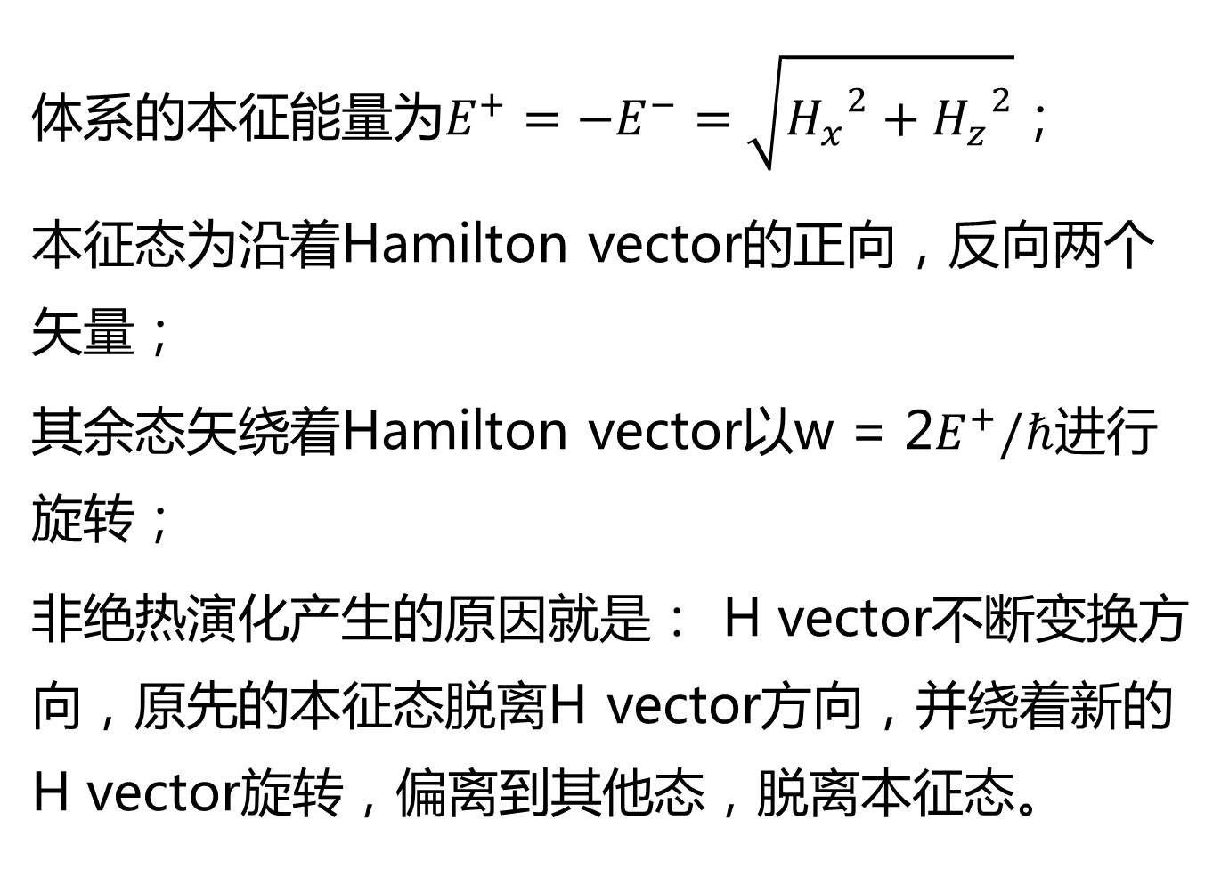
体系的本征能量为$E^{+}=−E^{−}=\sqrt{{H_{x}}^{2}+{H_{z}}^{2}}；$
本征态为沿着Hamilton vector的正向，反向两个矢量；
其余态矢绕着Hamilton vector以w = 2$E^{+}/ℏ$进行旋转；
非绝热演化产生的原因就是： H vector不断变换方向，原先的本征态脱离H vector方向，并绕着新的H vector旋转，偏离到其他态，脱离本征态。

Slide 5
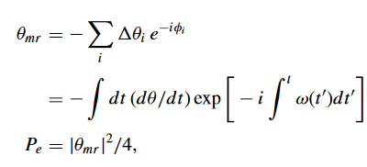

将总时间t细分为$∆t，每个间隔内偏离θ_{m}，$最终累积得到的近似非绝热误差$P_{e}$
下面分析不同情况下的Pe

Slide 6
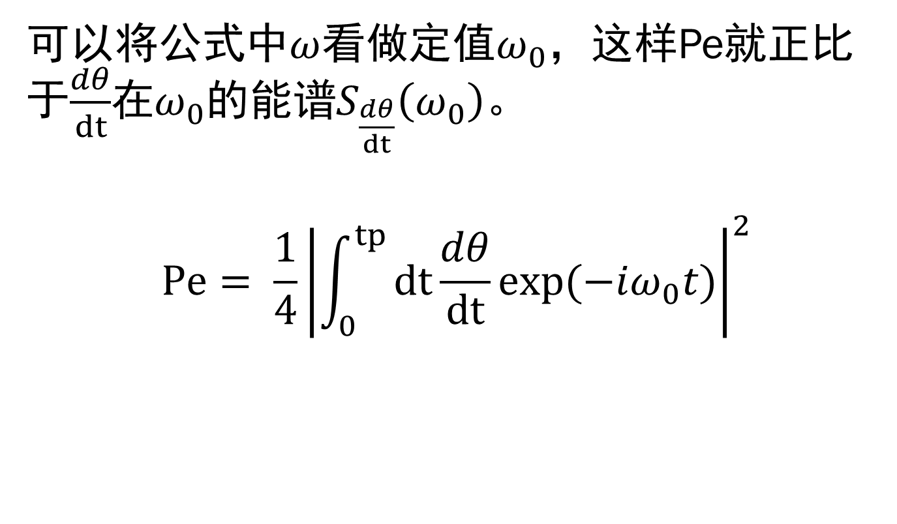

$θ$变化较小，单向变化
可以将公式中$ω$看做定值$ω_{0}$，这样Pe就正比于$\frac{dθ}{dt}$在$ω_{0}$的能谱$S_{\frac{dθ}{dt}}\left(ω_{0}\right)。$
$$Pe= \frac{1}{4}{\left|\int_{0}^{tp}{dt\frac{dθ}{dt}exp(−iω_{0}t)}\right|}^{2}$$
tp：CZ波形的总时间

Slide 7

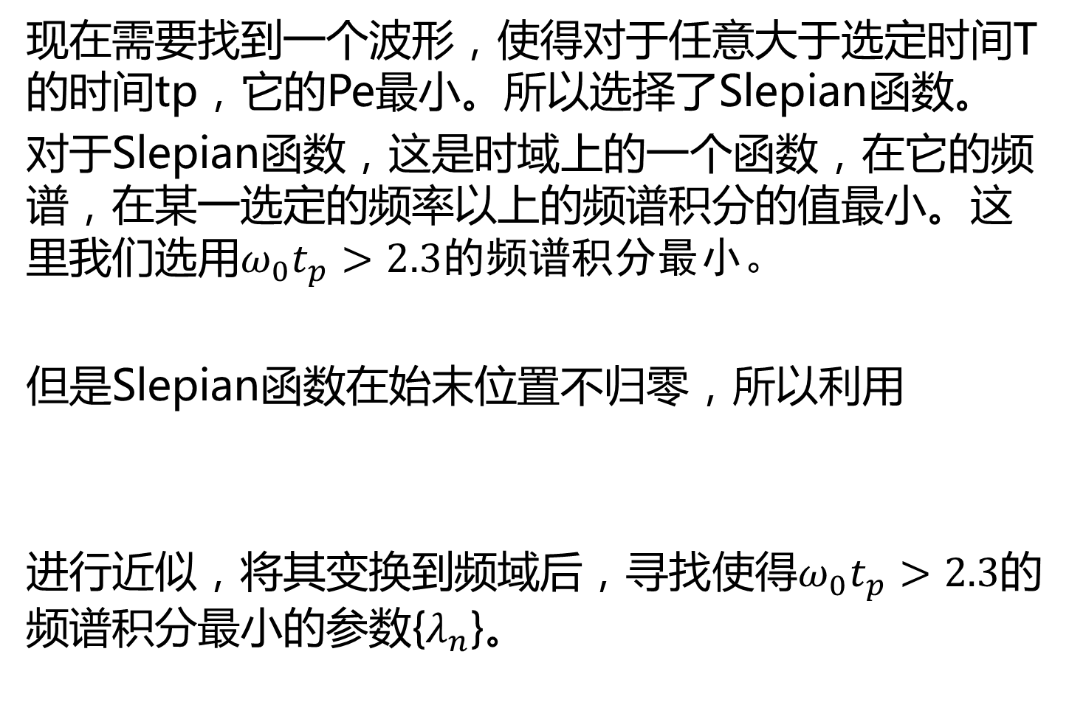
现在需要找到一个波形，使得对于任意大于选定时间T的时间tp，它的Pe最小。所以选择了Slepian函数。
对于Slepian函数，这是时域上的一个函数，在它的频谱，在某一选定的频率以上的频谱积分的值最小。这里我们选用$ω_{0}t_{p}>2.3的频谱积分最小。$
但是Slepian函数在始末位置不归零，所以利用
进行近似，将其变换到频域后，寻找使得$ω_{0}t_{p}>2.3$的频谱积分最小的参数{$λ_{n}$}。

Slide 8
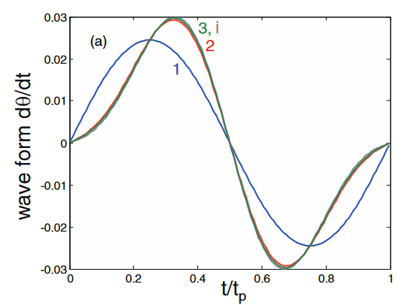
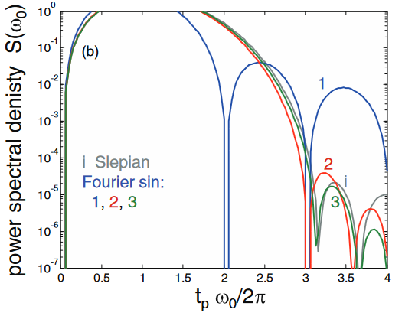

选择一个Pe，也就是$S_{\frac{dθ}{dt}}\left(ω_{0}\right)$最小的$t_{p}$

Slide 9

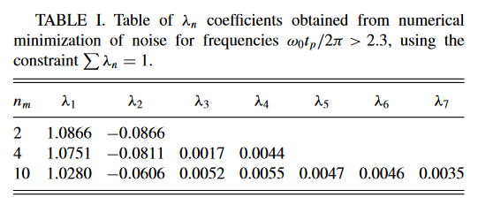
还要满足边界条件：
得到的数值结果为：

Slide 10


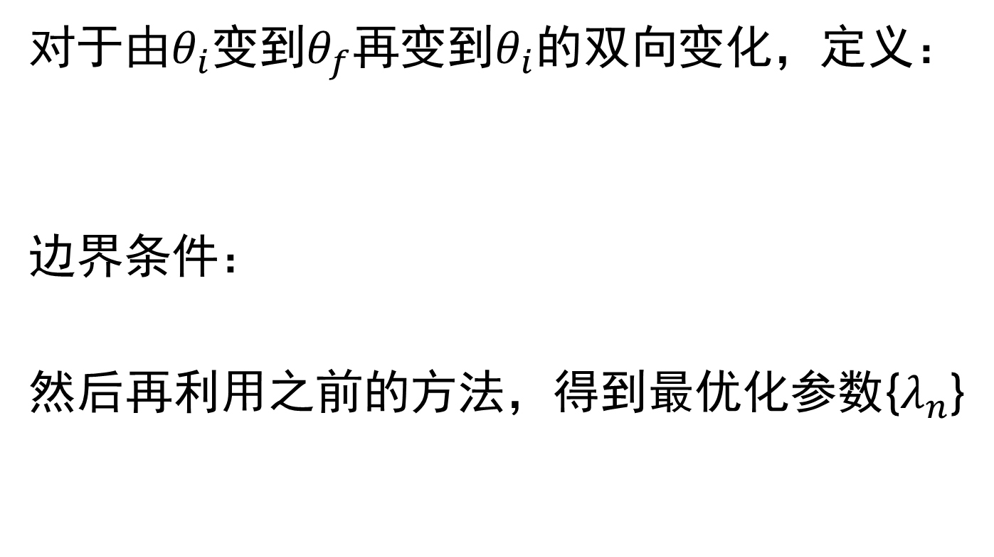

$θ$变化较小，双向变化
对于由$θ_{i}$变到$θ_{f}再$变到$θ_{i}$的双向变化，定义：
边界条件：
然后再利用之前的方法，得到最优化参数{$λ_{n}$}

Slide 11


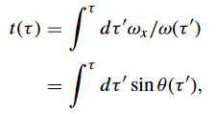
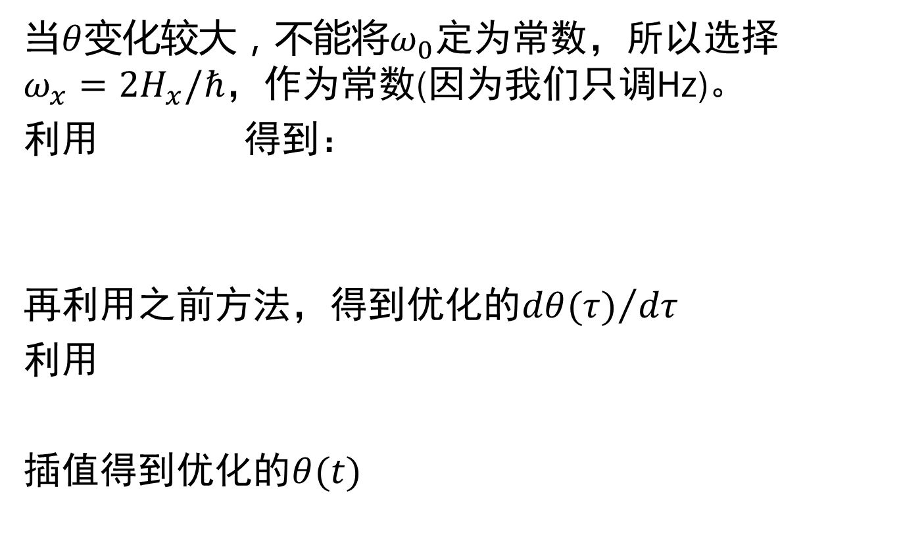

$θ$变化较大
当$θ$变化较大，不能将$ω_{0}$定为常数，所以选择$ω_{x}={2H}_{x}/ℏ$，作为常数(因为我们只调Hz)。
利用 得到：
再利用之前方法，得到优化的${dθ(τ)}/{dτ}$
利用
插值得到优化的$θ(t)$

Slide 12
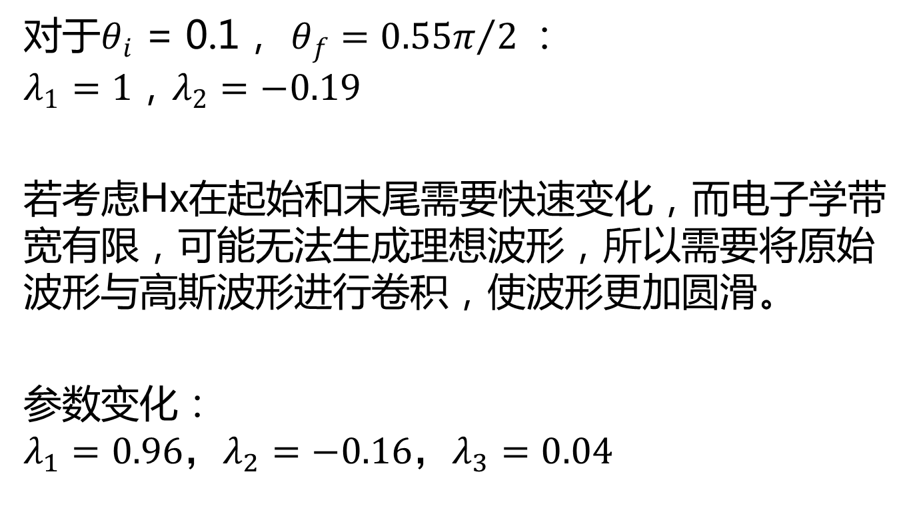
参数
对于$θ_{i}$ = 0.1， $θ_{f}={0.55π}/2：$
$$λ_{1}=1，λ_{2}=−0.19$$
若考虑Hx在起始和末尾需要快速变化，而电子学带宽有限，可能无法生成理想波形，所以需要将原始波形与高斯波形进行卷积，使波形更加圆滑。
参数变化：
$$λ_{1}=0.96，λ_{2}=−0.16，λ_{3}=0.04$$

Slide 13
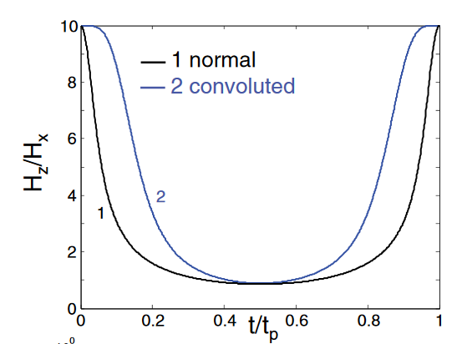
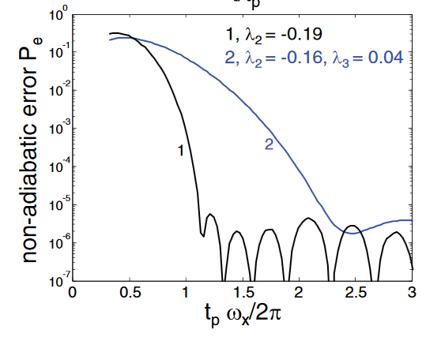

Slide 14
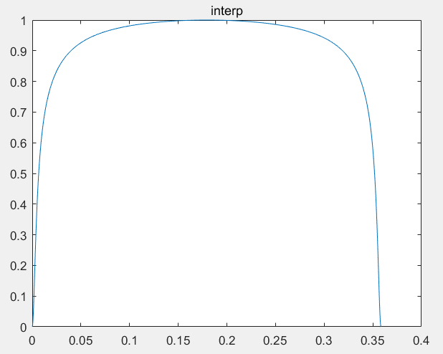

程序
利用$θ_{i}$ = 0.1， $θ_{f}={0.55π}/2$的一个优化波形，进行归一化，得到：
然后通过插值和幅度放大得到相应的tp和detuning的波形

Slide 15
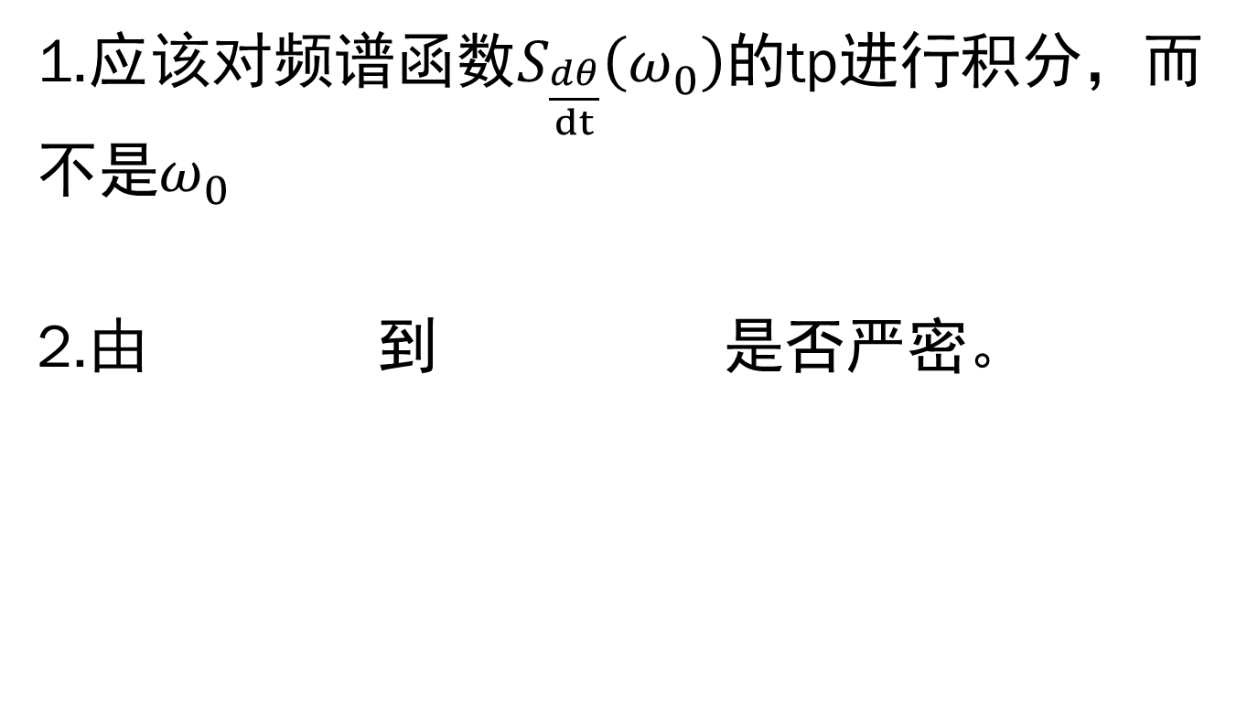
问题
1.应该对频谱函数$S_{\frac{dθ}{dt}}\left(ω_{0}\right)$的tp进行积分，而不是$ω_{0}$
2.由 到 是否严密。

